Slide 1
Aula 2 – A Linguagem C
Fundamentos do “C”

Slide 2
Estrutura básica de um programa
Um programa em C consiste de uma ou várias funções, onde uma delas precisa ser denominada “main” e deve existir em algum lugar de seu programa. Esta função marca o início da execução do programa.
Outras funções podem ser definidas pelo programador ou preencher a função main, porém em um programa executável em C, a função main deve sempre existir.

Slide 3
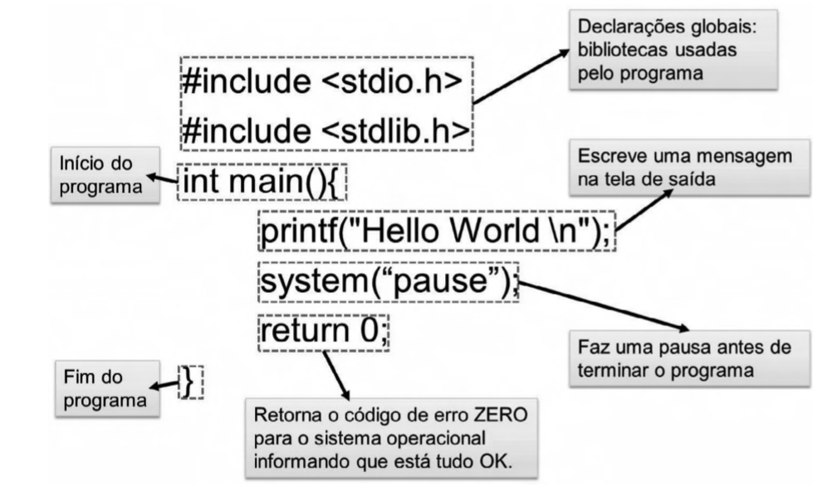
Estrutura básica de um programa

Slide 4
Notas
A linguagem C é case-sensitive, ou seja, uma palavra escrita utilizando caracteres maiúsculos é diferente da mesma palavra escrita com caracteres minúsculos.
Note que cada expressão dentro do bloco deve terminar com um ponto-e-vírgula.
As chaves definem o início (“{”) e o fim (“}”) de um bloco de comandos/instruções. No exemplo, as chaves definem o início e o fim do programa

Slide 5
Bibliotecas
Temos, no início do programa, a região onde são feitas as suas declarações globais, ou seja, aquelas que são válidas para todo o programa. No exemplo, o comando #include <nome_da_biblioteca> é utilizado para declarar as bibliotecas que serão utilizadas. Uma biblioteca é um conjunto de funções (pedaços de código) já implementados e que podem ser utilizados pelo programador. No exemplo anterior, duas bibliotecas foram adicionadas ao programa: stdio.h (que contém as funções de leitura do teclado e escrita em tela) e stdlib.h.
O C possui diversos Arquivos-cabeçalho.

Slide 6
Indentação do código
Trata-se de uma convenção de escrita de códigos-fonte que visa a modificar a estética do programa para auxiliar a sua leitura e interpretação.
Motivo... Simples: A indentação torna a leitura do código-fonte muito mais fácil e facilita a sua modificação.
A indentação é o espaçamento (ou tabulação) colocado antes de começar a escrever o código na linha. Ela tem como objetivo indicar a hierarquia dos elementos.

Slide 7
Exemplo de um programa em C
#include <stdio.h> #include <stdlib.h> main(){printf(“Hello World \n”); system(“pause”);}
#include <stdio.h>
#include <stdlib.h>
main()
{
printf(“Hello World \n”);
system(“pause”);
}

Slide 8
Comentários
Um comentário, como o próprio nome diz, é um trecho de texto incluído dentro do programa para descrever alguma coisa, por exemplo, o que aquele pedaço do programa faz. Os comentários não modificam o funcionamento do programa porque são ignorados pelo compilador e servem, portanto, apenas para ajudar o programador a organizar o seu código
// Comentário linear...
bloco de linhas: /* Tudo que estiver contido dentro deste comentário, será desconsiderado /*

Slide 9
Caracter Especial \ - Principais
Caracter | Função
\n | New Line (pular linha)
\b | BackSpace
\t | Tabulação Horizontal
\v | Tabulação Vertical
\\ | Representa o caracter “ \ ”
\’ | Representa o caracter “ ’ ”
\” | Representa o caracter “ “ ”
\a ou \7 | Apito Sonoro

Slide 10
Palavras reservadas
auto double int struct
break else long switch
case enum register typedef
char extern return union
const float short unsigned
continue for signed void
default goto sizeof volatile
do if static while
*** São apenas 32 palavras reservadas que não podem ser utilizadas para outro propósito.

Slide 11
Variáveis

Slide 12
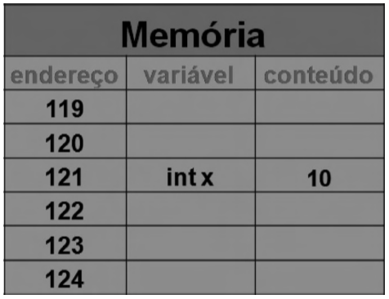
Definição
Serve para armazenar valores na memória volátil do computador (RAM)
Uma variável é nada mais que um nome que damos a uma determinada posição de memória para conter um valor de um determinado tipo
NOTA: A declaração de uma variável, tem que ser sempre realizada antes de sua utilização e antes de qualquer instrução.

Slide 13
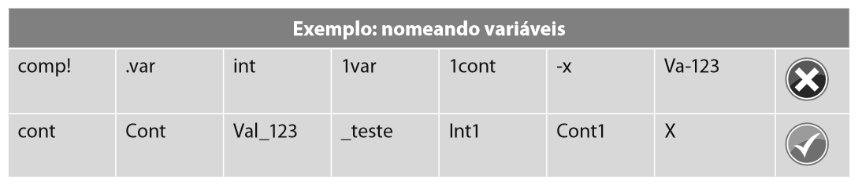
Declaração de Variável
Sintaxe: tipo_da_variável nome_da_variável;
Toda declaração de variáveis termina com o operador de ponto e vírgula (;)
Palavras-chave não podem ser usadas como nome de variáveis.

Slide 14
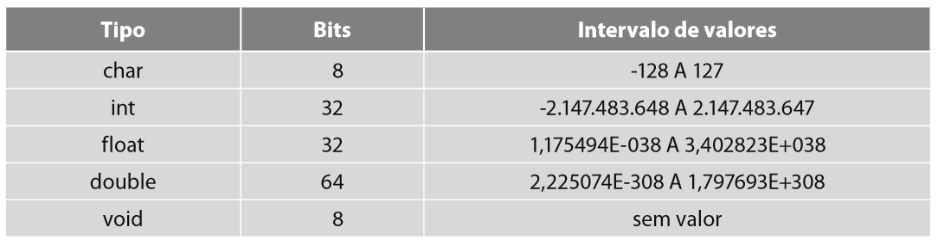
Tipos de dados
Em C existem 5 tipos válidos:

Slide 15
Declaração e inicialização de Variáveis
Declaração de variável:
int x;
Declaração e inicialização de variável:
int x = 3;
int y, x = 3;
int x=3, y;

Slide 16
Importante!!!
Em números reais, a parte decimal usa ponto, e não vírgula!
float f = 5.25;
double d = 15.673;
Pode-se escrever números dos tipos float e double usando notação científica (double x = 5.0e10, equivale a 50000000000)

Slide 17
Cadeia de Caracteres (Strings)
Os dados caracteres são caracterizados pelas sequencias de letras, números e símbolos especiais delimitados por ( “ ” ) . Em C referenciamos este tipo de dados pelo identificadores : char podendo armazenar de 0 até 255 caracteres

Slide 18
Cadeia de Caracteres (Strings)
Na linguagem C, não temos o tipo ´string´ pre-definido, o que nos leva a utilizar os vetores de caracter. Desta forma um string em C será atribuída a um vetor do tipo char na sua inicialização.
char nome[20] = “Eduardo”;
A Atribuição de uma constante de caracter diretamente a um vetor de caracter já declarado e não inicializado, só pode ser feito com auxilio de outras funções. Ex.:
char nome[20];

Slide 19
Saída de Dados

Slide 20
Saída de Dados
A função (print formatted), utiliza a biblioteca stdio.h para entrar e sair com dados.
printf(“tipos de saída”, lista de variáveis);
Exemplo:
#include <stdio.h>
main() {
printf(" \n Este é o comando de saída de dados.");
printf(" \n Este é o número dois: %d.", 2);
printf(" \n %s está a %d milhões de milhas \n do sol.", "Vênus", 67);
printf(" \n A letra %c ", 'j');
printf(" \n Pronuncia-se %s.", "jota.");
}

Slide 21
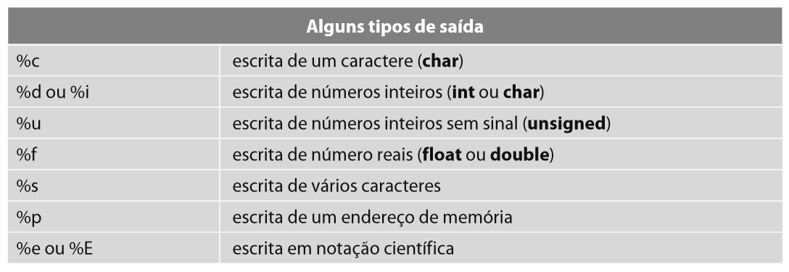
Formatação da Saída de Dados
printf ("Teste %% %%") -> "Teste % %"
printf ("%f",40.345) -> "40.345"
printf ("Um caractere %c e um inteiro %d",'D',120) -> "Um caractere D e um inteiro 120"
printf ("%s e um exemplo","Este") -> "Este e um exemplo"
printf ("%s%d%%","Juros de ",10) -> "Juros de 10%"

Slide 22
Saída de Dados
main()
{
int numero;
char string[30];
printf("Digite uma string: ");
scanf("%s",string);
printf("Digite um numero: ");
scanf("%d",&numero);
printf("A string digitada foi: \t%s \n", string);
printf("O numero digitado foi: \t%d \n", numero);
}

Slide 23
Saída de Dados
#include <stdio.h> #include <stdlib.h>
main() {
//Escrita de um valor inteiro int x = 10; printf(“%d\n”,x);
//Escrita de um valor inteiro e outro real float y = 5.0; printf(“%d%f\n”,x,y); printf(“%d %f\n”,x,y);
system(“pause”);
}

Slide 24
Entrada de Dados

Slide 25
Saída de Dados
A indicação que estamos referenciando um endereço e não a variável se faz pelo operador &. Por exemplo, o comando
scanf("%d %d", &a, &b)
Espera que dois valores inteiros sejam digitados no teclado. O primeiro é armazenado na variável a e o segundo em b.
Cada variável a ser lida, deverá ser precedida pelo caracter &
Para sequência de caracteres (%s), o caracter & não deverá ser usado.

Slide 26
Saída de Dados
Utilizar a biblioteca stdio.h para entrar e sair com dados.
scanf(“tipos de entrada”, lista de variáveis);
scanf(“ %_ ”, &);
Argumentos: deve consistir nos endereços das variáveis. A linguagem C oferece um operador para tipos básicos chamado operador de endereço e referenciado pelo símbolo & que retorna o endereço do operando.
int num;
scanf(“ %d ” , &num);

Slide 27
Exemplos
#include <stdio.h> #include <stdlib.h> main() { int x,z; float y; //Leitura de um valor inteiro scanf(“%d”,&x); //Leitura de um valor real scanf(“%f”,&y); //Leitura de um valor inteiro e outro real scanf(“%d%f”,&x,&y); //Leitura de dois valores inteiros scanf(“%d%d”,&x,&z); //Leitura dois valores inteiros com espaço scanf(“%d %d”,&x,&z); system(“pause”); }

Slide 28
Exemplos
#include <stdio.h> #include <stdlib.h> main() { int x,z; float y; //Leitura de um valor inteiro scanf(“%d”,&x); //Leitura de um valor real scanf(“%f”,&y); //Leitura de um valor inteiro e outro real scanf(“%d%f”,&x,&y); //Leitura de dois valores inteiros scanf(“%d%d”,&x,&z); //Leitura dois valores inteiros com espaço scanf(“%d %d”,&x,&z); system(“pause”); }

Slide 29
Extra

Slide 30
Biblioteca “Locale”
Serve para configurar os dados de saída para o idoma Português
Sintaxe: setlocale(LC_ALL, "Portuguese");

Slide 31
Fim de aula!
“Analise e Programe”!
Notes:
No modo Apresentação de Slides, clique na seta para entrar no PowerPoint Getting Started Center.

